Slide 1


EV3 Classroom: Mișcarea înainte cu Gyro
By Sanjay and Arvind Seshan

Slide 2
Obiectivele lecției
Învățăm ce reprezintă controlul proporțional și cum îl folosim
Învățăm cum să aplicăm controlul proporțional pentru a face robotul să meargă drept înainte
Învățăm să aplicăm controlul proporțional senzorului Gyro la mișcarea la un anumit unghi.
Cerințe: block-uri matematice, fire de date, control proporțional, lecțiile Gyro Sensor.

Slide 3
Sfaturi pentru succes
Trebuie să parcurgi lecția Proportional Control Lesson și lecția Proportional Line Follower înainte de a urmări această lecție
Trebuie de asemenea să parcurgi și cele 3 lecții despre senzorul Gyro (Introduction to Gyro Sensor, Gyro Turns and Gyro Revisited)

Slide 4
Ce este mișcarea în linie dreaptă înainte cu senzorul Gyro?
Imaginează-ți că vrei ca roborul să meargă în linie dreaptă 200 cm.
Pe măsură ce robotul parcurge distanța, acesta este lovit de ceva.
Un program de mers în linie dreaptă pe senzorul Gyro ajută robotul să se corecteze înapoi la linia dreaptă, dar acesta rămâne decalat cu distanța cu care a fost împins.

Slide 5
Cum merge asta?
Un cod Proportional line follower și un cod de mers în linie dreaptă cu gyro au aceleași proprietăți
Pentru a scrie un program de mers în linie dreaptă cu gyro, trebuie mai întâi să te gândești care este eroarea și cum poți s-o corectezi.
Applicație | Obiective | Eroare | Corecție
Gyro Straight | Menține robotul la un anumit unghi constant | Cât de departe este față de unghiul target | Întoarce mai strâns în funcție de cât de departe de unghi este.
Line Follower | Stă pe marginea liniei | Cât de departe sunt citirile senzorului de lumină față de valorile considerate target.(cele de la marginea liniei) (citirea curentă– valoare target) | Întoarce mai strâns în funcție de distanța față de marginea liniei.

Slide 6
Pseudocode-ul
Recalibrează senzorul gyro (dacă nu ai facut-o altundeva în cod) sau resetează senzorul tău gyro (block-ul galben gyro setat pe modul reset) în așa fel încât valoarea să înceapă de la “0” și să nu existe drift
Într-un loop, calculează eroarea și aplică corecția
Partea 1: Calculează eroarea (cât de departe față de unghiul target)
Pentru a merge înainte→ Target gyro angle=0
Distanța față de unghiul target este de fapt citirea curentă a senzorului gyro.
Partea 2: calculează corecția care este proporțională cu eroarea
Multiplicați eroarea din partea 1 cu o constantă (aceasta trebuie să experimentezi și să descoperi pentru robotul tău)
Legați valoarea de la Partea 2 într-un block Move Steering
Ieșirea din LOOP – condiție

Slide 7
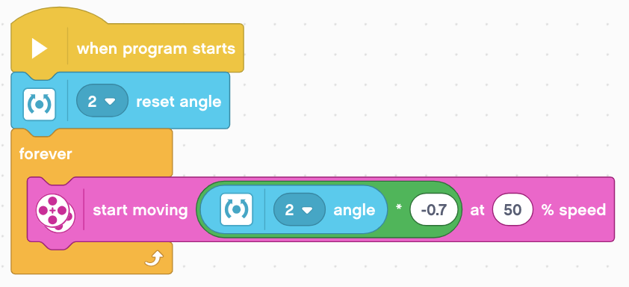
Soluția: Mișcarea în linie dreaptă cu Gyro
Amintește-ți să recalibrezi senzorul tău Gyro când deschizi robotul înainte de rularea codului pentru cazul în care senzorul Gyro are drift
Resetează unghiul Gyro pentru a seta direcția pe care robotul încearcă să stea.
Începe mișcarea și ajustează întoarcerea în funcți de cât de departe este robotul față de target.
Se introduce această comandă sub LOOP pentru a actualiza corecțiile.

Slide 8
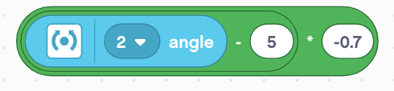
Ghid de discuții
Comparați codul ,,proportional line follower’’ cu codul ,,proportional move straight’’. Ce similarități și diferențe observați? Răspuns. Codul este aproape la fel. Singura diferență este cum se calculează eroarea. Eroarea este calculată utilizând senzorul Gyro. Corecția este identică.
Cum procedăm dacă dorim ca robotul să parcurgă distanța la un anumit unghi (nu neapărat drept)? Cum va arăta codul diferit?
Răspuns. În Partea 1 codul soluție, nu există block de diferență din moment ce scădem “0” pentru că ținta noastră se mișcă drept. Trebuie să scazi unghiul curent din unghiul pe care l-ai stabilit ca target dacă vrei ca robotul să se miște la un anumit unghi.
Target angle = 5 degrees

Slide 9
Credits
Această lecție de Mindstorms a fost realizată de Sanjay Seshan și Arvind Seshan.
Mai multe lecții sunt disponibile pe ev3lessons.com
Această lecție a fost tradusă în limba română de echipa de robotică FTC – ROSOPHIA #21455 RO20.
This work is licensed under a Creative Commons Attribution-NonCommercial-ShareAlike 4.0 International License.

